Slide 1
Движение воздушных масс.
Атмосферные фронты.
Циклоны и антициклоны.

Slide 2
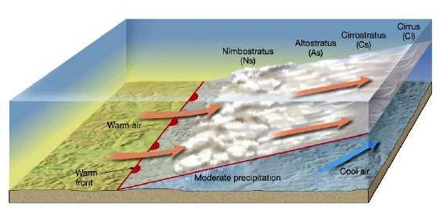
Теплый атмосферный фронт

Slide 3
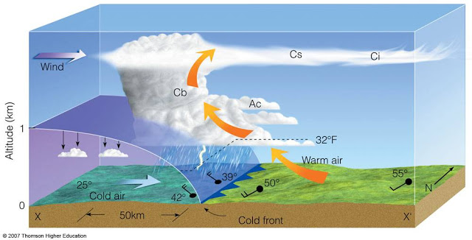
Холодный фронт

Slide 4
Атмосферный фронт—это полоса, разделяющая разные по своим свойствам воздушные массы
Холодный фронт | Тёплый фронт
1. Образуется при вторжении холодного воздуха в область, занятую тёплым. 2. Проникает клином, выталкивая ТВ вверх. 3. Погода меняется быстро. Ливень, гроза, шквалистый ветер. 4. После прохождения фронта похолодание. | Образуется при вторжении тёплого воздуха в область, занятую холодным. 2. Поднимается плавно над ХВ, оттесняя его. 3. Погода меняется постепенно, идут затяжные дожди. 4. После прохождения фронта -- медленное потепление.

Slide 5
Циклоны | Антициклоны
Атмосферный вихрь с низким давлением в центре | Атмосферный вихрь с высоким давлением в центре
Движение воздуха от окраин к центру против часовой стрелки | Движение воздуха от центра к окраинам по часовой стрелке
В центре—восходящее движение воздуха | В центре—нисходящее движение воздуха
Погода изменчивая, ветреная, облачная, с осадками. | Погода устойчивая, безветрен- ная, безоблачная, без осадков. Летом -тёплая, зимой - морозная.

Slide 6
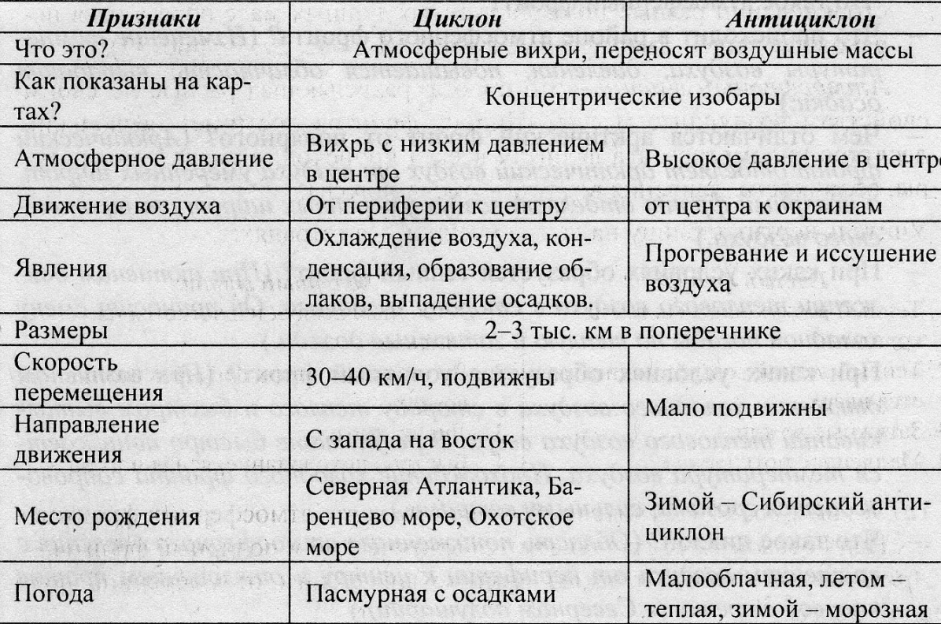

Slide 7
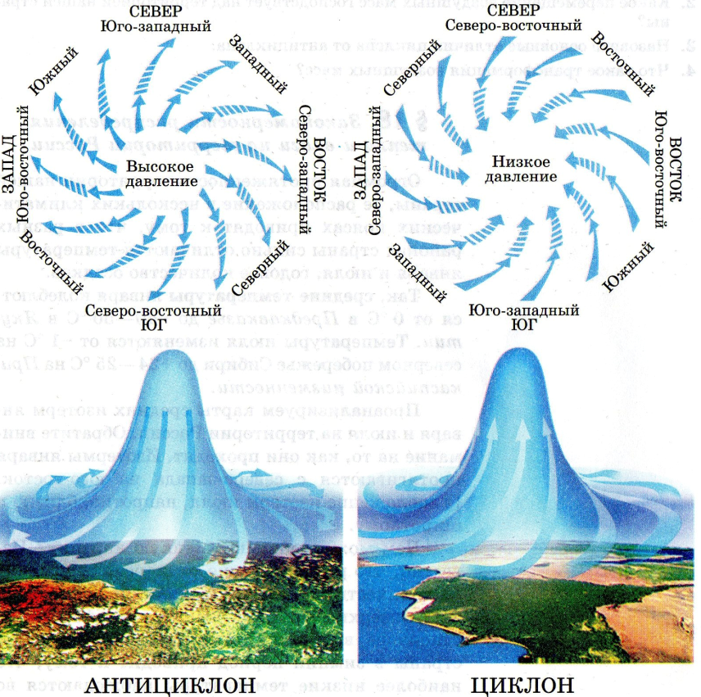

Slide 8
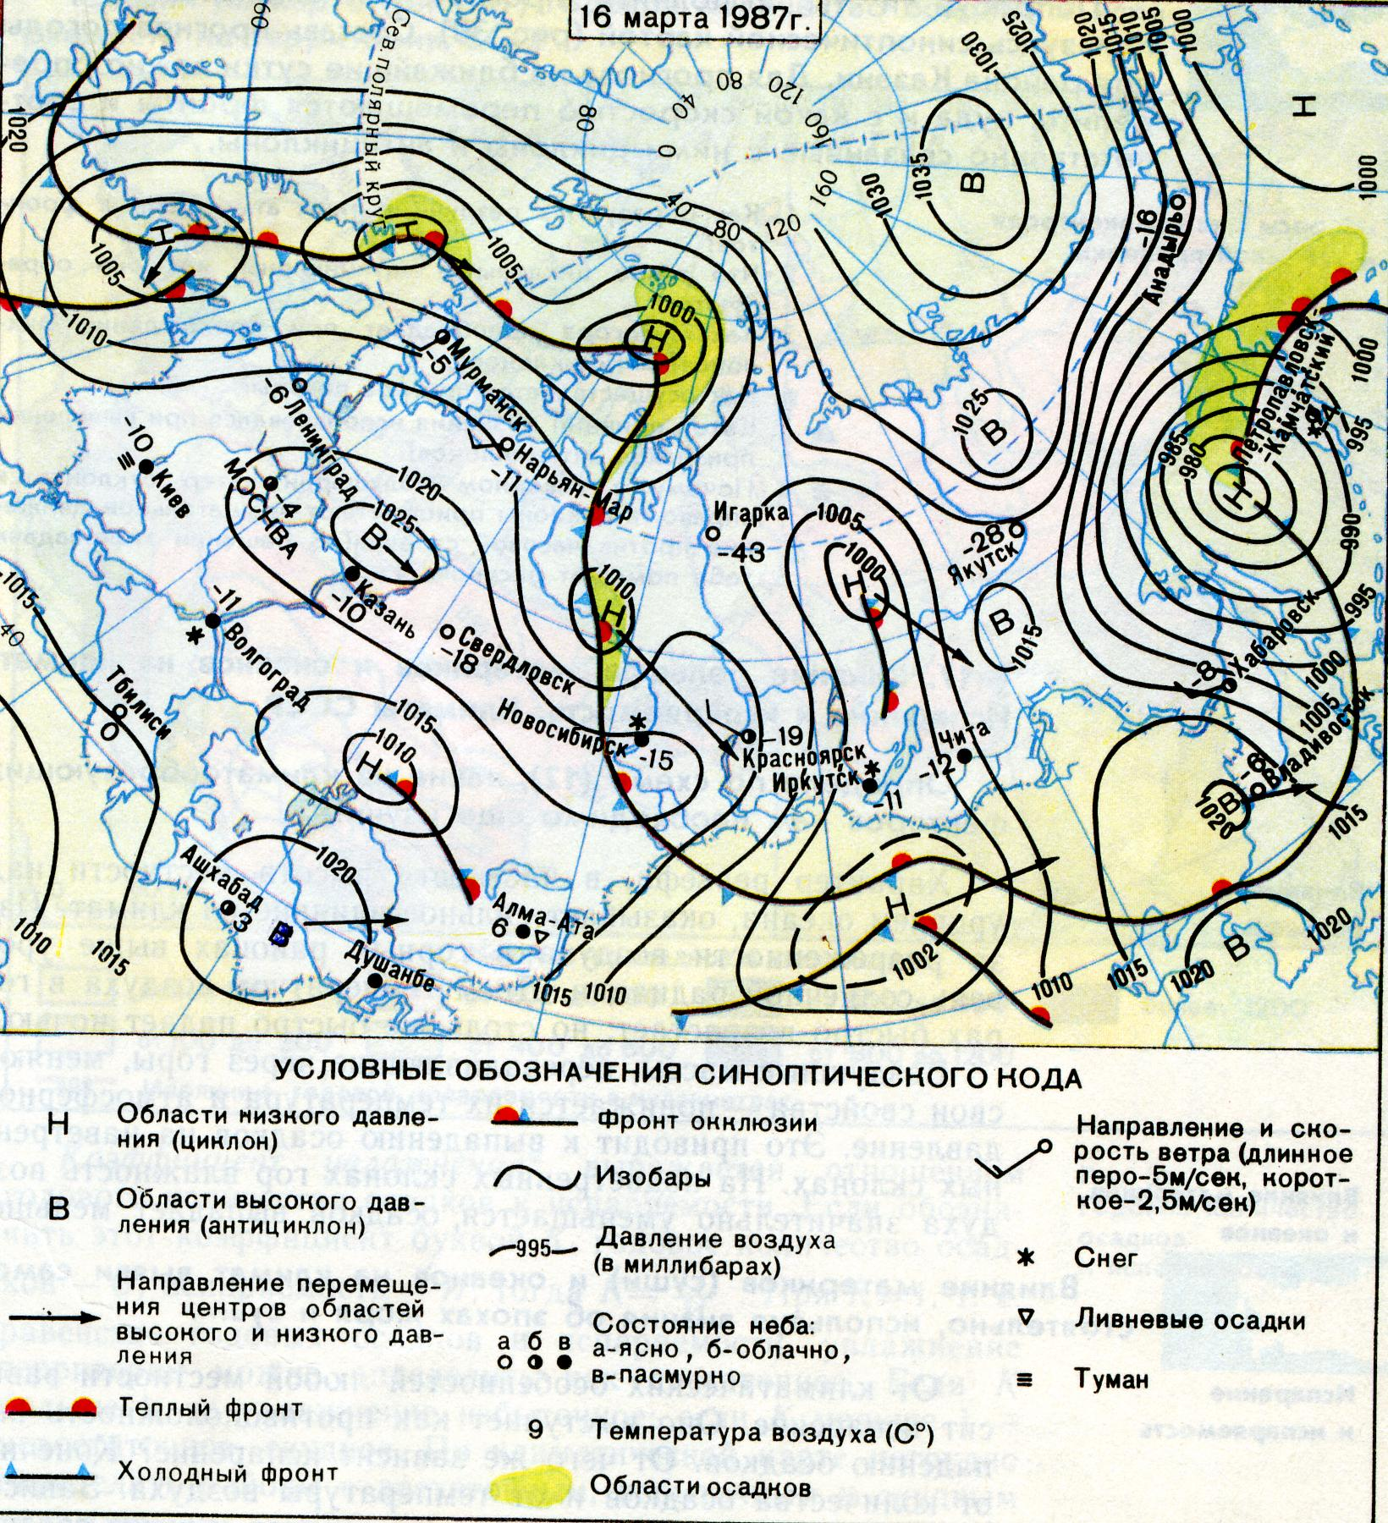
Синоптическая карта
1.Какое время года
изображено на карте?
2. Где на территории
страны самое низкое
давление?
3. Сколько циклонов
(антициклонов)
зафиксировано на карте?
4. Где отмечается наиболее
низкая температура и чему
она равна?
5. Какое состояние неба
преобладает над страной?
6. Где над территорией страны отмечается безоблачное небо?
7. Для чего составляются синоптические карты?

